Slide 1
Мәтіндегі экстремистік бағытты анықтау үшін веб-ресурстардағы семантикалық талдау модельдерін, алгоритмдерін құрастыру және кибер-криминалистика құрал-жабдықтарын әзірлеу
Басым бағыт: Ұлттық қауіпсіздік және қорғаныс
Байланыс мәліметтері: mussiraliyevash@gmail.com

Slide 2
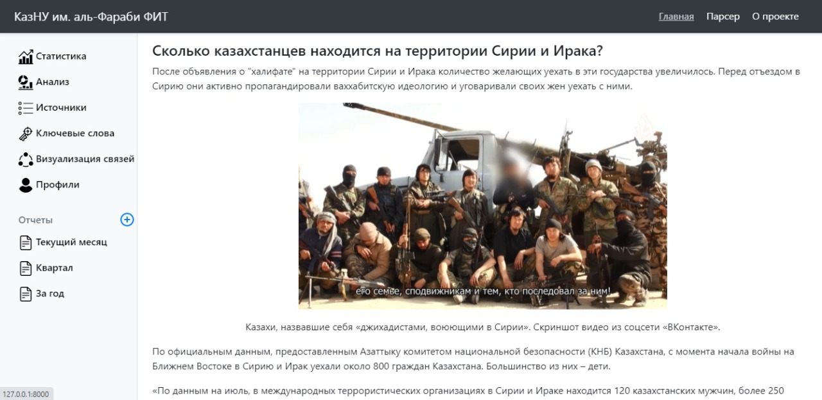

Slide 3
Жобаның мақсаты
Веб-ресурстардағы экстремистік мазмұнды анықтау үшін мәліметтерді семантикалық талдау үлгілерін, алгоритмдерін және бағдарламалық жабдықтамасын, қатысушы қолданушыларды анықтау әдістерін және байланыстарды графикалық визуалдау алгоритмдерін кешенді зерттеу және құру, қаржыландыру көздерін анықтау үшін Даркоин төлем жүйелеріндегі және олардың бейімдеулеріндегі криптовалюта транзакциясын талдау үлгілерін құру және зерттеу, экстремизмге қарсы күресу үшін кибер-криминалистика құрал-жабдығын әзірлеу.

Slide 4
Өзектілігі мен жаңалығы
ЭБ (экстремистік бағыт) анықтау үшін веб-мазмұнды жинауға және талдауға арналған бағдарламалық модуль, ЭБ мәтіндерін анықтауға арналған машиналық әдістерді оқыту және тестілеуге арналған қазақ тіліндегі мәтіндер корпусы, ЭБ мәтіндерін семантикалық талдау моделі, морфологиялық анализатор, кілт сөздер базасы, ЭБ мәтіндерін анықтауға арналған машиналық әдістерді оқыту мен тестілеуге арналған белгілер жиынтығы.

Slide 5
Практикалық маңыздылығы
Жоба нәтижелерінің маңыздылығы экстремистік мазмұндағы мәтіндерді анықтауды машинамен оқыту әдістері үшін белгілердің оңтайлы жиынтығын анықтау үшін қазақ және орыс тілдерінде веб ресурстар деректерінің семантикалық талдау модельдерін, алгоритмдерін, қатысушы пайдаланушыларды сәйкестендіру әдістерін, есептеу құрылғылары үшін payload құру және енгізу әдістерін және құрылғыларға қашықтан қол жеткізуді, инновациялық құрылымдық үлгілермен ерекшеленетін Darkcoin сияқты жүйелер үшін кибер-тергеу алгоритмдерін және транзакция графтары мен топологиясын талдау әдістерін, сондай-ақ көпшілік ақпараттың үлкен көлемінен көлеңкелі нысандарды танитын жасанды нейрондық желілерді қолдана отырып, транзакция деректерін іздеу әдісін әзірлеу.

Slide 6
Енгізу нысаны: ҚР ұлттық қауіпсіздігін қамтамасыз етуші уәкілетті органдар үшін.
Енгізу артықшылықтары: әлеуметтік желілердегі ақпараттық қауіпсіздікті қамтамасыз ету және экстремистік бағыттағы веб ресурстарды автоматты түрде анықтау және сәйкестендіру құралын ұсыну.

Slide 7
Тұтынушылар
Іргелі нәтижелерді әлемдік ғылыми қауымдастық пайдалана алады, әдіснама, алгоритмдер, патенттер және прототип түріндегі қолданбалы нәтижелерді ақпараттық қауіпсіздікті, сыни инфрақұрылымды қамтамасыз ету, интернет-экстремизммен күрес жөніндегі уәкілетті органдар пайдалануы мүмкін.

Slide 8
Жобаның бәсекеге қабілеттілігі (технологиялардың артықшылықтары) және коммерциялануы: алынған нәтижелерді әлеуметтік желідегі қауіпсіздікті қамтамасыз ету үшін қолдануға болады.

Slide 9
Күтілетін нәтижелер:
Экстремистік бағытты (ЭБ) анықтауға арналған веб-мазмұнды жинауға және талдауға арналған бағдарламалық модуль;
ЭБ мәтіндерін анықтауға арналған машиналық әдістерді оқыту және тестілеуге арналған қазақ тіліндегі мәтіндер корпусы;
ЭБ мәтіндерін семантикалық талдау моделі;
морфологиялық анализатор;
кілт сөздер базасы, ЭБ мәтіндерін анықтауға арналған машиналық әдістерді оқыту мен тестілеуге арналған белгілер жиынтығы;
ЭБ анықтау мақсатында аудио және видео хабарламаларды талдау әдістері;
Қазақ тіліндегі мәтіндердегі ЭБ анықтау үшін машиналық оқыту әдістерін бейімдеу.

Slide 10
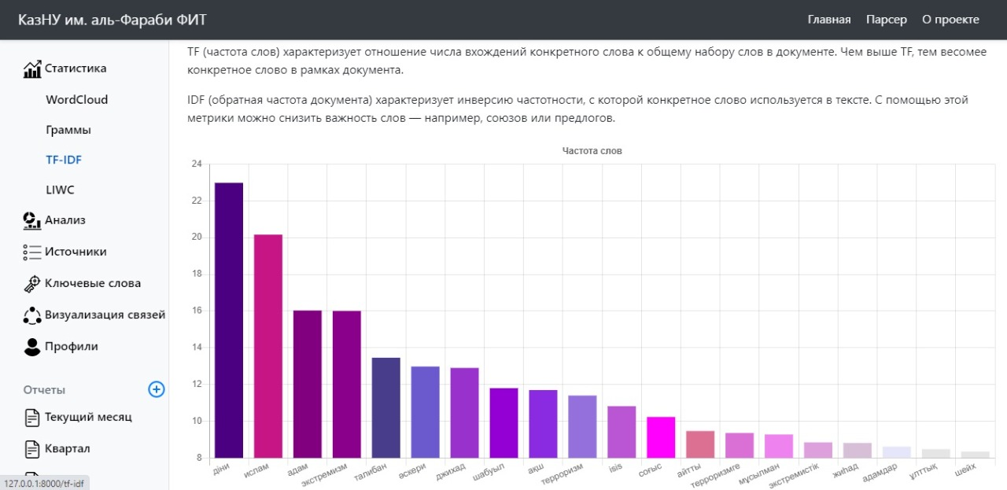

Slide 11
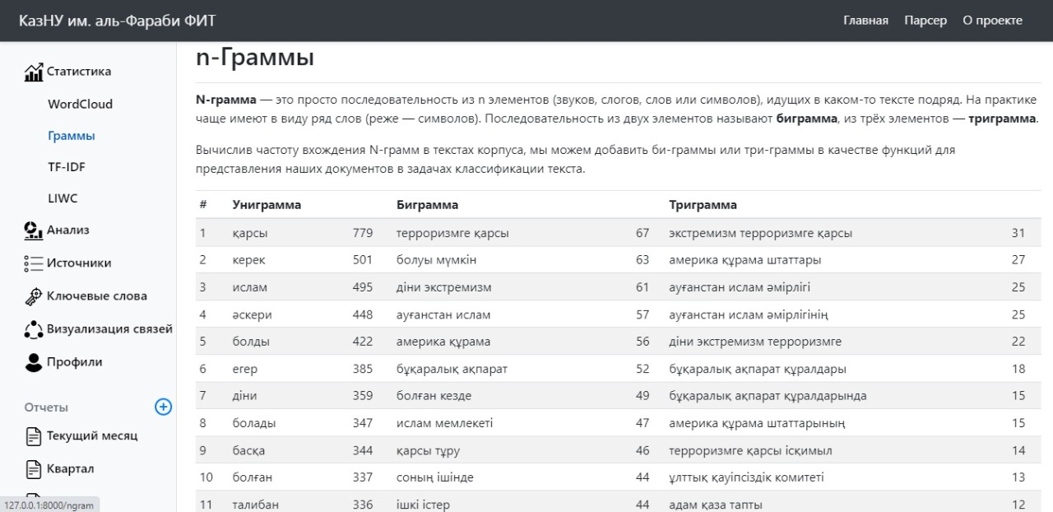

Slide 13
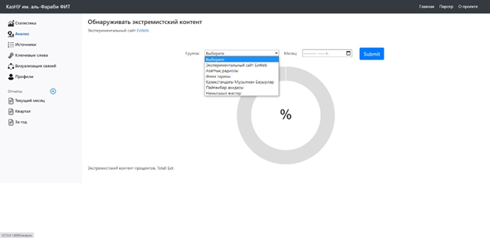

Slide 14
